Slide 1
LETOVÉ PLÁNY – informace, chyby
Seminář pro všeobecné letectví
Leden 2021
Jaroslav Kabátník
Oddělení centrální ARO Praha

Slide 2
Předkládání FPL
IFR a kombinovaný let
Předložení - aspoň 3 hodiny před EOBT a ne dříve než 120 hodin (5 dní) před EOBT
DLA - změna EOBT o více než 15 minut.
Posun EOBT zpět v čase
Původní EOBT = 0930, nové EOBT 0900
Zrušení FPL a předložení nového FPL s novým EOBT.

Slide 3
Předkládání FPL
VFR let
Předložení - co nejdříve, mnohé země vyžadují aspoň 1 hodinu před EOBT
Řízený VFR let = vzlet z řízeného letiště nebo po vzletu z neřízeného letiště vstup do řízeného prostoru C nebo D
DLA - změna EOBT o více než 30 minut.
Neřízený VFR let = vzlet z neřízeného letiště do prostoru G nebo E
DLA - změna EOBT o více než 60 minut.
Nedoporučujeme předkládat FPL na kombinované lety přes CFSP (virtuální briefingy, softwarové aplikace) – žádná nebo špatná adresace VFR části FPL.

Slide 4
Pravidla a druh letu – pole 8

Slide 5
Pravidla letu
Při uvedení pravidel Z nebo Y chybí někdy VFR či IFR část letu v trati.
(FPL-OKLTE-YG
-C172/L-SRGY/S
-LKMT0810
-N0100F080 BAXEV ORLIX
-LKHK0200 LKPD
-DOF/210103 PBN/D2O2 OPR/AIR CON RMK/TEL +420728001122
-E/0200 P/2 A/WHITE BLUE C/VONDRACEK)
VFR

Slide 6
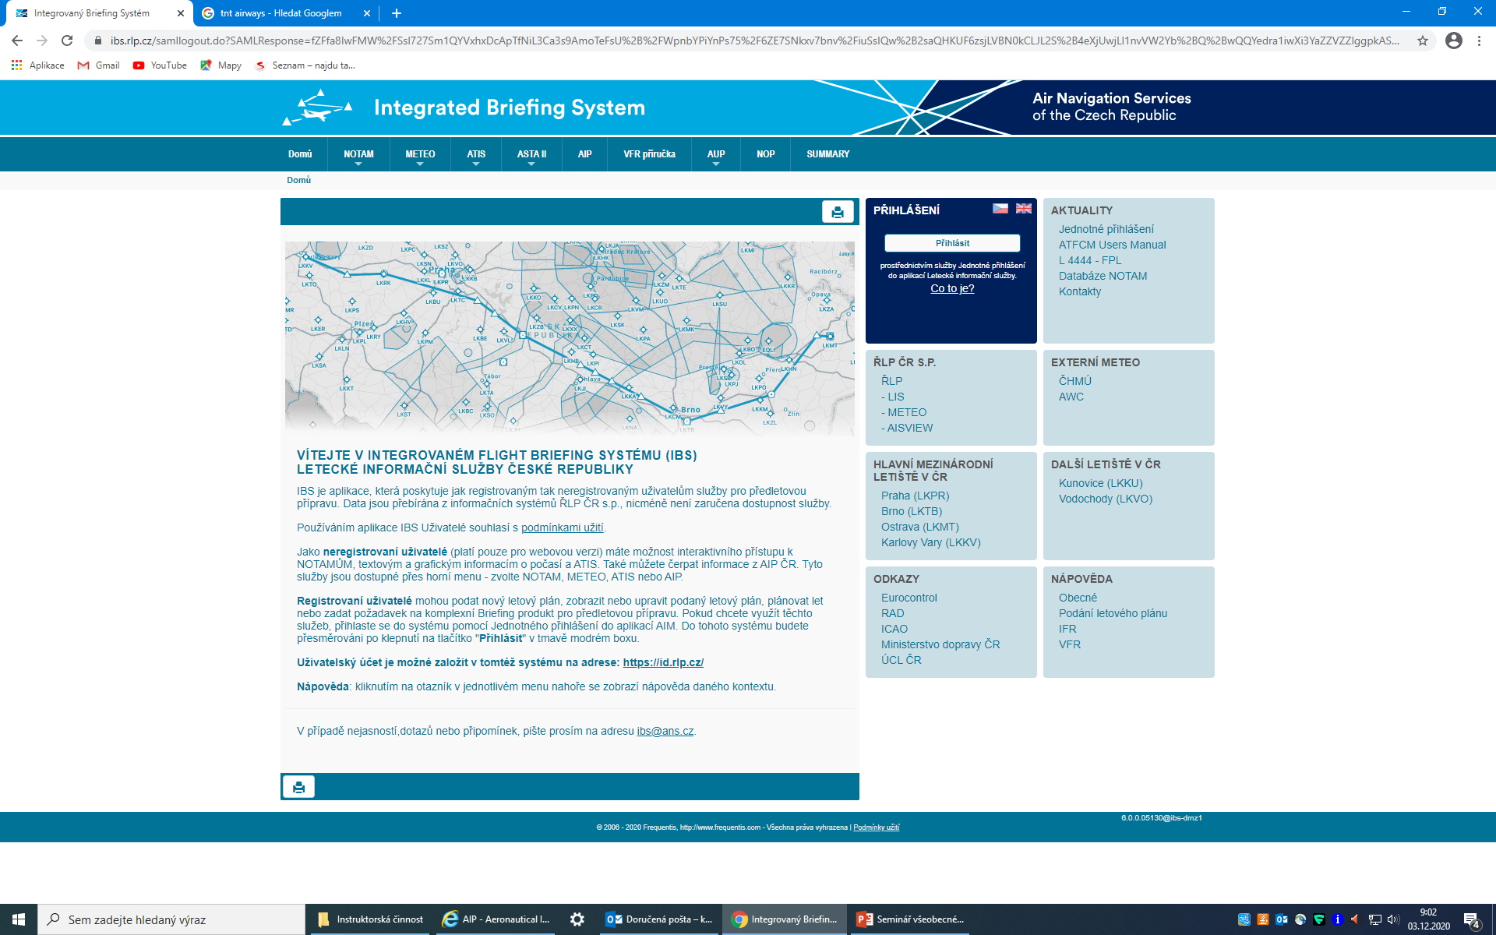
Pravidla letu
Předložení FPL přes IBS
Ve FPL pravidla letu V - není možné měnit zprávou CHG pravidla letu na I, Z, Y a opačně.
Nutné zrušit původní FPL a předložit nový.
Zprávou CHG lze měnit mezi sebou pravidla letu I, Z a Y.

Slide 7
Počet a typ letadel, WTC – pole 9

Slide 8
Počet a typ letadel
Počet se uvádí jen v případě skupinových letů, tedy neuvádět 1.
Typ letadla ZZZZ – není-li přiděleno označení ICAO nebo je-li ve skupině více typů letadel (jedná-li se o stejný typ letadel, může se uvést ICAO kód).
Typy letadel a jejich počet je pak uveden v otevřené řeči v poli 18 v indikátoru TYP/.

Slide 9
Stejné typy letadel Různé typy letadel není třeba uvádět TYP v poli 18 uvést TYP v poli 18
(FPL-OKLTE-YG
-2C172/L-SRGY/S
-LKMT0810
-N0100F080 BAXEV ORLIX
-LKHK0200 LKPD
-DOF/210103 PBN/D2O2 OPR/AIR CON RMK/TEL +420728001122
-E/0200 P/2 A/WHITE BLUE C/VONDRACEK)
(FPL-OKLTE-YG
-3ZZZZ/L-SRGY/S
-LKMT0810
-N0100F080 BAXEV ORLIX
-LKHK0200 LKPD
-DOF/210103 TYP/P06T 2DV20 PBN/D2O2 OPR/AIR CON RMK/TEL +420728001122
-E/0200 P/2 A/WHITE BLUE C/VONDRACEK)

Slide 10
Typ – není označení ICAO
(FPL-OKLTE-YG
-ZZZZ/L-SRGY/S
-LKMT0810
-N0100F080 BAXEV ORLIX
-LKHK0200 LKPD
-DOF/210103 TYP/EA42 PBN/D2O2 OPR/AIR CON RMK/TEL +420728001122
-E/0200 P/2 A/WHITE BLUE C/VONDRACEK)

Slide 11
Vybavení a schopnosti – pole 10
a
b

Slide 12
Pole 10a – vybavení Y
V celém vzdušném prostoru ČR je požadováno vybavení letadla VHF rádiem schopným kanálové separace 8,33 kHz.
(FPL-OKLTE-YG
-C72R/L-SRGY/S
-LKMT0810
-N0100F080 BAXEV ORLIX
-LKHK0200 LKPD
-DOF/210103 PBN/D2O2 OPR/AIR CON RMK/TEL +420728001122
-E/0200 P/2 A/WHITE BLUE C/VONDRACEK)

Slide 13
Pole 10a – vybavení S
Vybavení S - letadlo vybaveno standardními prostředky (ILS = L, VOR = O, VHF RTF = V)
Je-li uvedeno S, pak se neuvádí znovu písmena L, O, V.
(FPL-OKABC-VG
-C210/L-SRGLOVY/S
-LKBR0810
-K0170VFR LKNM TIBLA
-LKSU0040 LKMT
-DOF/210103 OPR/AEROAVIA RMK/TEL +420728001122
-E/0200 P/2 A/WHITE BLUE C/VONDRACEK)

Slide 14
Pole 10a – vybavení R
Vybavení R – navigace založená na výkonnosti (PBN = RNAV nebo RNP) - druhy navigačního vybavení a jejich přesnost musí být uvedena v PBN/ v poli 18.
V ČR je povinná nad FL 095.
(FPL-OKHKL-ZG
-P46T/L-SRGY/S
-LKHK1410
-N017F075 DCT BNO/N0200F150 IFR L726 UPLAV P27 MAKAL
-LZZI0050 LZIB
-DOF/210103 PBN/B2 OPR/AEROAVIA RMK/TEL +420728001122
-E/0200 P/2 A/WHITE BLUE C/VONDRACEK)

Slide 15
Pole 10a - Z
Z - vybavení nebo schopnosti, které nemají přiděleno označení písmenem (v poli 18 v COM/, NAV/, DAT/ uvést doplňující informace)
(FPL-OKABC-ZG
-DA62/L-SDGRYZ/S
-LKLT0810
-K0170F095 TIPRU/N0140F110 IFR Z401 VLM L726 BNO
-LKKU0055 LKTB
-DOF/210103 PBN/B2C2S1 NAV/SBAS OPR/AEROAVIA RMK/TEL +420728001122
-E/0200 P/3 A/BLUE SILVER C/VONDRACEK)

Slide 16
Pole 10b – odpovídač S
Vybavení odpovídačem S s funkčností „Elementary Surveillance“
IFR lety ve FIR Praha:
Vrtulníky
Letouny s MTOM 5 700 kg a méně nebo s maximální TAS 250 kt
VFR lety ve FIR Praha nad FL 95
VFR lety v TMA Praha a CTR Ruzyně
Výjimka - lety balónů a vzducholodí v CTR Ruzyně (povinný odpovídač C)

Slide 17
Pole 10b – odpovídač C
Vybavení odpovídačem C
Povinné ve FIR Praha do FL 95 (výjimka TMA Praha a CTR Ruzyně):
Letouny, vrtulníky a balóny provádějící let VFR v a nad FL 60 nebo v a nad nadmořskou výškou 5000 ft AMSL, je-li převodní hladina 70
Noční traťový let VFR

Slide 18
Noční let
Noční let VFR = let provedený mezi občanským soumrakem a občanským svítáním – viz AIP GEN 2.7
Noční traťový let VFR (není proveden v CTR a ATZ):
odpovídač C nebo S
náhradní letiště
aspoň 1 provozuschopné radionavigační vybavení
2 000 ft AGL a více

Slide 19
Letiště odletu a EOBT – pole 13

Slide 20
Letiště odletu
ZZZZ – nebyla-li přidělena směrovací značka ICAO (název a poloha letiště se uvedou v DEP/ v poli 18 nebo první bod na trati při vzletu mimo letiště).
(FPL-OKABC-VG
-AC11/L-SGY/S
-ZZZZ0810
-K0170A035 PEPIK
-LZPT0044
-DOF/210103 DEP/CHVALOVICE 4846N01603E OPR/AEROAVIA RMK/TEL +420728001122
-E/0200 P/1 A/BLUE WHITE C/VONDRACEK)

Slide 21
Trať – pole 15

Slide 22
SLZ plochy - ne v trati
Neuvádět zkratky pro SLZ plochy
(FPL-OKABC-VG
-C172/L-SDGRY/S
-LKKL1430
-N0110VFR LKNYMB LKCHOC LKCV VOZ
-LKBE0145 LKPR
-DOF/210103 OPR/AEROAVIA RMK/TEL +420728001122
-E/0300 P/1 A/BLUE WHITE C/VONDRACEK)

Slide 23
Opětovné uvedení letiště
Neuvádět do trati znovu letiště odletu nebo letiště určení.
(FPL-OKABC-VG
-C172/L-SDGRY/S
-LKKL1430
-N0110VFR LKKL LKPL LKST LKCS VOZ LKPR LKKL
-LKKL0145 LKPR
-DOF/210103 OPR/AEROAVIA RMK/TEL +420728001122
-E/0300 P/1 A/BLUE WHITE C/VONDRACEK)

Slide 24
Žádné čárky
Neuvádět čárky ve FPL.
(FPL-OKABC-VG
-CRUZ/L-SGY/S
-LKTB1245
-N0090A050 LKVY, LKKU, MAKAL
-LZZI0055
-DOF/210103, EET/MAKAL0030, OPR/AEROAVIA, RMK/TEL +420728001122
-E/0300 P/2 A/WHITE GREY STRIPS C/VONDRACEK)

Slide 25
Přechod z IFR na VFR
Před přechodem na VFR část letu sklesání do VFR hladiny na předposledním bodě, protože se zde klesání zahajuje (VFR není povolen nad FL 195)
(FPL-OKABC-YG
-BE20/L-SDGRVY/S
-LKKV0730
-N0200F220 KILNU L139 ABKIS Z715 RIKLU P31 GOVEN L979 KELOD L980 ADVAB/N0200F140 P150 BIMPA VFR
-EPRZ0205
-DOF/210103 PBN/B2S2 OPR/AEROAVIA RMK/TEL +420728001122
-E/0430 P/2 A/WHITE GREY STRIPS C/VONDRACEK)

Slide 26
Označení změny pravidel letu
Přechod z VFR na IFR:
KILNU L139 ABKIS/N0438F230 IFR – dle ICAO
KILNU L139 ABKIS IFR
Přechod z IFR na VFR:
ADVAB P150 BIMPA/N0250A050 VFR
ADVAB P150 BIMPA/N0250VFR VFR
ADVAB P150 BIMPA/N0250VFR – není dle ICAO
ADVAB P150 BIMPA/VFR – není dle ICAO
ADVAB P150 BIMPA VFR
Hladina letu
Změna pravidel letu

Slide 27
Změna FL při letu zpět
Změna FL při letu zpět po provedení STAY činnosti
(FPL-OKMKL-ZX
-P06T/L-SDGRY/S
-LKBE1345
-N0100F055 VLM/N0130F070 IFR L726 TUMKA STAY1/0100 TUMKA/N0130F080 L726 VLM VFR
-LKBE0300 LKPR
-DOF/201220 PBN/B2C2D2S1 OPR/FOX AIR STAYINFO1/APCH LKTB RMK/TEL +420602317000
-E/0430 P/2 R/E A/WHITE AND RED STRIPS C/KADLEC)

Slide 28
Vyjadřování vertikální polohy – VFR lety
AIP ENR 1.1.9.3
Do 1000 ft AGL uvádět výšky AGL
Nad 1000 ft AGL do převodní nadmořské výšky 5 000 ft AMSL uvádět hladinu letu jako výšku ve stovkách stop, tedy A035 = 3 500 ft.
Nad 5 000 ft AMSL do FL 290 používat VFR hladiny, např. F075, F185,…

Slide 29
Přílety na a odlety z řízených letišť
Je nutné uvádět příletové a odletové body publikované v AIP AD2
(FPL-OKMKL-VX
-C152/L-Y/S
-LKKL1505
-N0085VFR LKRK ECHO nebo ECHO LKKV nebo E LKKV nebo LKKV E nebo LKKVE
-LKKV0030
-DOF/201220 OPR/FOX AIR RMK/TEL +420602317000
-E/0400 P/2 R/E A/WHITE C/KADLEC)
NENÍ DLE ICAO

Slide 30
Letiště určení, EET a náhradní letiště určení – pole 16

Slide 31
Letiště určení a náhradní letiště určení
ZZZZ – nebyla-li přidělena směrovací značka ICAO (název a poloha letiště se uvedou v DEST/ nebo v ALTN/ v poli 18).
(FPL-OKABC-VG
-B429/L-Y/S
-LKPR0810
-K0170A035 DCT LKPRT DCT LKPRE DCT LKKBU DCT LKKBL DCT 5042N01559E
-ZZZZ0125 ZZZZ
-DOF/210103 DEST/KROTOSZYN 5141N01723E ALTN/OSTROV VELKOPOLSKY 5159N01702E EET/LAGAR0040 OPR/AEROAVIA RMK/TEL +420728001122
-E/0200 P/1 A/BLUE WHITE C/VONDRACEK)

Slide 32
Jiné informace – pole 18

Slide 33
Jiné informace
Vždy uvádět telefonický kontakt v RMK – AIP ENR 1.10.1.1
PBN/ označení schopností RNAV nebo RNP – uvedení druhů navigačních vybavení musí korespondovat s vybavením v poli 10a.
(FPL-OKHKL-ZG
-P46T/L-SDRGY/S
-LKHK1410
-N017F075 DCT BNO/N0200F150 IFR L726 UPLAV P27 MAKAL
-LZZI0050 LZIB
-DOF/210103 PBN/B2C3 OPR/AEROAVIA RMK/TEL +420728001122
-E/0200 P/2 A/WHITE BLUE C/VONDRACEK)
GNSS (RNAV5)
DME (RNAV2)

Slide 34
Jiné informace
Jsou-li uvedeny doplňující informace v COM/, NAV/ nebo DAT/, uvést písmeno Z v poli 10a.
REG/ poznávací značka letadla, není-li patrná z pole 7 (identifikace letadla)
(FPL-AZE11S-ZG
-DA62/L-SDGRYZ/S
-LKLT0810
-K0170F095 TIPRU/N0140F110 IFR Z401 VLM L726 BNO
-LKKU0055 LKTB
-DOF/210103 REG/DASSK PBN/B2C2S1 NAV/SBAS OPR/AEROAVIA RMK/TEL +420728001122
-E/0200 P/3 A/BLUE SILVER C/VONDRACEK)

Slide 35
Jiné informace – EET/
EET/ význačné body nebo označení hranic FIR a sečtená odhadovaná doba od vzletu na tyto body nebo hranice (uvedení zeměpisných názvů ve VFR části kombinovaného letu – v ACK jen 5 prvních znaků)
EET/LZBB0043…..označení hranic
EET/OKF0105…..bod (radionavigační prostředek)
EET/LULAR0112…..význačný bod
EET/5012N01625E0109…..souřadnice
EET/OKX1720040045…..směrník
EET/ROZVADOV0026…..zeměpisný název (ROZVA…po schválení FPL v IFPS )
EET/5KM E CINOVEC0215…..vzdálenost od bodu/místa

Slide 36
Jiné informace
OPR/název provozovatele, jestliže není zřejmý z pole 7
RMK/IFPSRA - uvádí se pouze ve FPL pro lety IFR a kombinované
(FPL-OKHKL-ZG
-P46T/L-SDRGY/S
-LKHK1410
-N017F075 DCT BNO/N0200F150 IFR L726 UPLAV P27 MAKAL
-LZZI0050 LZIB
-DOF/210103 PBN/B2C3 OPR/AEROAVIA RMK/IFPSRA TEL +420728001122
-E/0200 P/2 A/WHITE BLUE C/VONDRACEK)

Slide 37
Doplňující informace – pole 19

Slide 38
Doplňující informace
V položce N/ neuvádět telefonní čísla a jména, slouží k uvedení doplňujících
informací týkajících se POUZE nouzového vybavení.
(FPL-OKHKL-ZG
-P46T/L-SDRGY/S
-LKHK1410
-N017F075 DCT BNO/N0200F150 IFR L726 UPLAV P27 MAKAL
-LZZI0050 LZIB
-DOF/210103 PBN/B2C3 OPR/AEROAVIA RMK/IFPSRA TEL +420728001122
-E/0200 P/2 A/WHITE BLUE N/DVORAK +420723555666 C/VONDRACEK)

Slide 39
Doplňující informace
Počet osob uvádět bez nuly, při uvedení barvy letadla nepoužívat lomítko
(FPL-OKLTE-YG
-3ZZZZ/L-SRGY/S
-LKMT0810
-N0100F080 BAXEV ORLIX
-LKHK0200 LKPD
-DOF/210103 TYP/P06T 2DV20 PBN/D2O2 OPR/AIR CON RMK/TEL +420728001122
-E/0200 P/2 A/WHITE RED C/VONDRACEK)
P/02
WHITE/RED

Slide 40
Centrální ARO Praha
JSME TU PRO VÁS
727 374 138, 727 372 735, 727 374 101
briefinglkpr@ans.cz

